Slide 1
Insertimi i audiove/videove
TIK 12 – Prof. Blerand Koshi

Slide 2
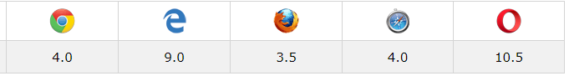
Insertimi i audiove/videove
Para HTML5, audio/video fajllat lexoheshin në browser përmes plugin-ave
Tani i kemi elementet <audio> dhe <video>
Jo të gjithë browserët mund t'i lexojnë këto elemente

Slide 3
Insertimi i audios
<audio controls>
<source src="horse.ogg" type="audio/ogg">
<source src="horse.mp3" type="audio/mpeg">
Your browser does not support the audio element.
</audio>
Atributi controls vendos elementet kontrolluese si play, pause dhe volume
Elementi source na ndihmon që të vendosim edhe audio alternative

Slide 4
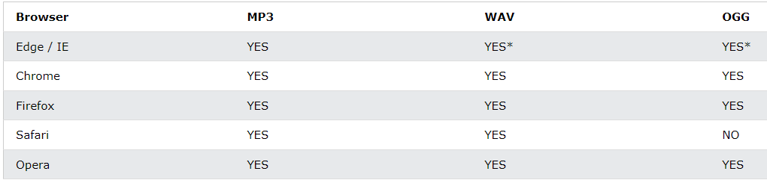
Insertimi i audios
Në HTML5 suportohen vetëm 3 formate të audiove:
  MP3
  Wav
  Ogg

Slide 5
Insertimi i videos
<video width="320" height="240" controls autoplay>
<source src="movie.ogg" type="video/ogg">
<source src="movie.mp4" type="video/mp4">
Your browser does not support the video tag.
</video>
Atributi controls vendos elementet kontrolluese si play, pause dhe volume
Elementi source na ndihmon që të vendosim edhe video alternative
Autoplay për fillimin e videos në mënyre automatike

Slide 6
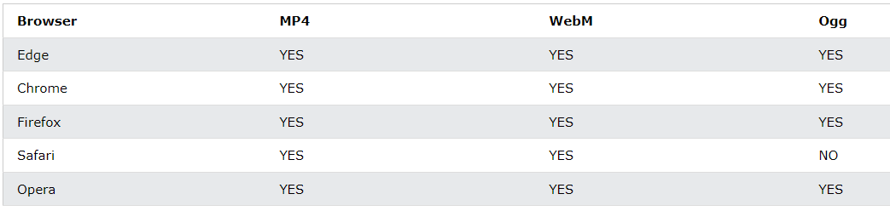
Insertimi i videos
Në HTML5 suportohen vetëm 3 formate të videove:
  MP4
  Webm
  Ogg

Slide 7
Insertimi i videos përmes iframe
<iframe width="640" height="360" src="https://www.youtube.com/embed/_6SVQs_ZOPs" frameborder="0" allowfullscreen></iframe>
Klikojmë me tastin e djathtë mbi video dhe zgjedhim "Copy embed code" në Youtube

Slide 8
?
Pyetje

